Slide 1

Η Φύση και τα
Φαινόμενά της
στη Σημαντική
Ποίηση
Μια συνάντηση της Λογοτεχνίας με τη
Φυσική
Notes:
Καλημέρα σας! Σήμερα θα κάνουμε ένα ταξίδι που ξεκινά από τις σελίδες των μεγάλων μας ποιητών και καταλήγει στα εργαστήρια της Φυσικής. Θα δούμε πώς το ίδιο φως που ενέπνευσε τον Ελύτη, είναι το ίδιο φως που μελετάμε στο μάθημα της Φυσικής. (παύση) Πώς μπορεί ένας στίχος να περιγράψει έναν νόμο της οπτικής; Ας το ανακαλύψουμε μαζί.

Slide 2
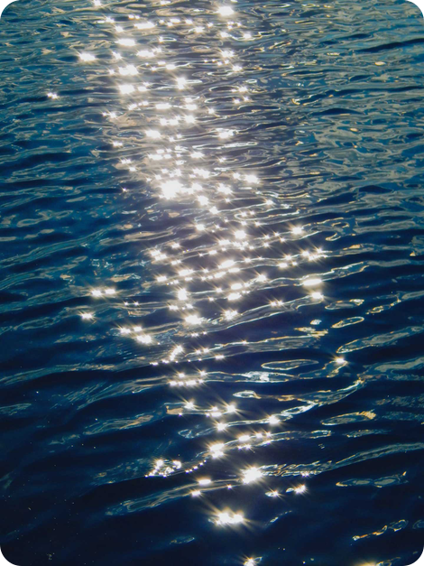
Δύο Ματιές στον Ίδιο Κόσμο
Notes:
Κοιτάξτε αυτή την εικόνα. (παύση 15 δευτερόλεπτα) Τι παρατηρείτε στο φως πάνω στο νερό; Πώς θα το περιγράφατε αν ήσασταν ποιητές και πώς αν ήσασταν επιστήμονες; (συλλέξτε απαντήσεις) Ο ποιητής βλέπει τη μαγεία, ο φυσικός βλέπει τον μηχανισμό. Σήμερα θα μάθουμε να βλέπουμε και τα δύο ταυτόχρονα.

Slide 3
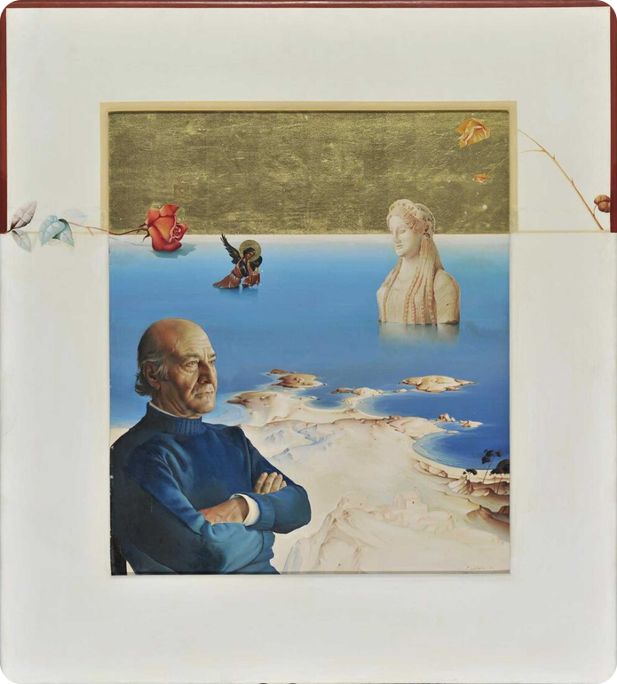
Οδυσσέας
Ελύτης: Το Φως
και η Θάλασσα
Notes:
Ας ξεκινήσουμε με τον νομπελίστα ποιητή μας, τον Οδυσσέα Ελύτη. Στο 'Άξιον Εστί', η γλώσσα του είναι γεμάτη ήλιο και αλμύρα. (διαβάστε το απόσπασμα) 'Την γλώσσα μου έδωσαν ελληνική / το σπίτι φτωχικό στις αμμουδιές του Ομήρου'. Προσέξτε πώς ο Ελύτης δεν εξηγεί το φως, αλλά το ζει. Για εκείνον, ο ήλιος 'ζωγραφίζει' το νερό. Αυτή η 'ζωγραφική' όμως έχει ένα όνομα στη Φυσική.

Slide 4
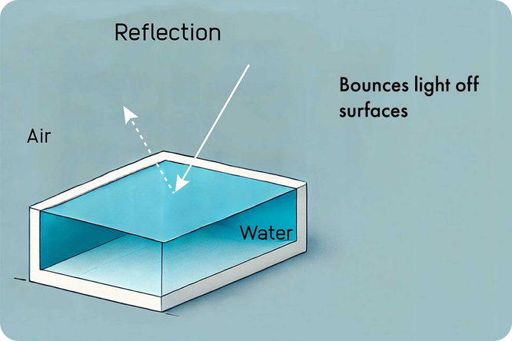
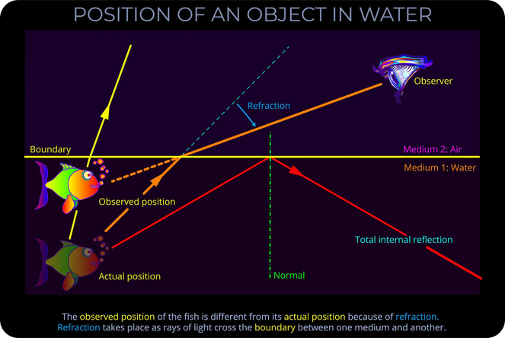
Βασικοί Όροι: Ανάκλαση & Διάθλαση
Ανάκλαση
Διάθλαση
Το φως χτυπά σε μια επιφάνεια και
επιστρέφει.
Το φως αλλάζει πορεία περνώντας από
τον αέρα στο νερό.
Notes:
Ας δούμε τώρα την επιστημονική πλευρά. (δείξτε την πρώτη κάρτα) Ανάκλαση: Το φως χτυπά στη θάλασσα και γυρίζει πίσω, όπως μια μπάλα στον τοίχο. Έτσι βλέπουμε τον ήλιο να καθρεφτίζεται. (δείξτε τη δεύτερη κάρτα) Διάθλαση: Το φως μπαίνει μέσα στο νερό και αλλάζει πορεία. Αυτό το 'λύγισμα' δημιουργεί τα χρώματα και την απαλάμψη που βλέπουμε στον βυθό.

Slide 5
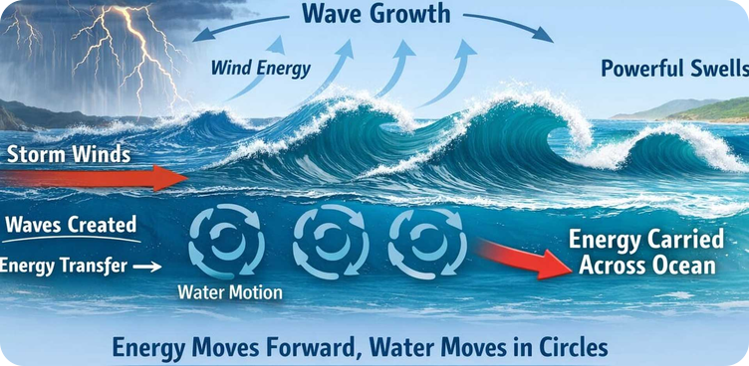
Μηχανικά Κύματα
Ο άνεμος μεταφέρει
ενέργεια στο νερό,
δημιουργώντας διαταραχές.
💡
Θυμηθείτε: Το κύμα μεταφέρει ενέργεια,
όχι την ίδια την ύλη (το νερό).
Notes:
Και τι γίνεται με τα κύματα; Ο ποιητής λέει πως ο άνεμος 'ρυτιδώνει' τη θάλασσα. Η Φυσική μας λέει πως ο άνεμος μεταφέρει την ενέργειά του στο νερό. (δείξτε το callout) Το κύμα μεταφέρει ενέργεια, όχι νερό! Ένα ξύλο που επιπλέει απλώς ανεβοκατεβαίνει. Η κίνηση που βλέπουμε να ταξιδεύει είναι η ενέργεια που πήρε το νερό από τον αέρα.

Slide 6
Συνδέστε την εικόνα με τον
όρο:
⭐ «Το φως σπάει στο
κύμα» → ?
Αντιστοίχιση:
Ποίηση &
Φυσική
⭐ «Καθρέφτισμα του
ήλιου» → ?
⭐ «Ο άνεμος ρυτιδώνει το
νερό» → ?
Notes:
Τώρα είναι η σειρά σας. (παύση) Σκεφτείτε τον στίχο: 'Το φως σπάει στο κύμα και ζωγραφίζει χρώματα'. Ποιος επιστημονικός όρος ταιριάζει; (παύση 30δ) Συζητήστε με τον διπλανό σας. Είναι ανάκλαση, διάθλαση ή μηχανικό κύμα; (κυκλοφορήστε στην τάξη) Θέλω να ακούσω την αιτιολόγησή σας.

Slide 7
Σύνθεση Εννοιών
Ποιητική Εικόνα | Επιστημονικός Όρος
Το φως σπάει στο κύμα | Διάθλαση
Καθρέφτισμα στο νερό | Ανάκλαση
Ο άνεμος ρυτιδώνει τη θάλασσα | Μηχανικό Κύμα
Notes:
Ας δούμε τον πίνακα που συνοψίζει τη δουλειά μας. (δείξτε τις γραμμές) Βλέπετε πώς η 'απαλάμψη' του ποιητή είναι στην πραγματικότητα το αποτέλεσμα της διάθλασης; Η επιστήμη δεν καταστρέφει τη μαγεία, αλλά μας εξηγεί πώς δημιουργείται. Αυτός ο πίνακας είναι η γέφυρα ανάμεσα στα δύο μαθήματα.

Slide 8
⭐ Α) Λόγω της ανάκλασης
στην επιφάνεια
Έλεγχος
Κατανόησης
⭐ Β) Λόγω της διάθλασης
(αλλαγή πορείας)
Γιατί το φως του ήλιου χωρίζεται σε
χρώματα όταν μπαίνει στο νερό;
⭐ Γ) Επειδή το νερό έχει
δικό του χρώμα
Notes:
Γρήγορος έλεγχος! Διαβάστε τις επιλογές. (παύση) Με το τρία, δείξτε μου δάχτυλα: 1 για το Α, 2 για το Β, 3 για το Γ. (περιμένετε) Μην το φωνάξετε!

Slide 9
⭐ Α) Λόγω της ανάκλασης
στην επιφάνεια
Έλεγχος
Κατανόησης
⭐ ✓ Β) Λόγω της
διάθλασης (αλλαγή
πορείας)
Γιατί το φως του ήλιου χωρίζεται σε
χρώματα όταν μπαίνει στο νερό;
⭐ Γ) Επειδή το νερό έχει
δικό του χρώμα
Notes:
Η σωστή απάντηση είναι το Β! (αποκάλυψη) Καθώς το φως αλλάζει υλικό, λυγίζει, και τα χρώματά του χωρίζονται. Αυτό είναι η διάθλαση που είδαμε και στο ουράνιο τόξο.

Slide 10
Συζητήστε:
⭐ Η γνώση της Φυσικής
βοηθά την τέχνη;
Κριτική Σκέψη
⭐ Πώς αλλάζει η ματιά
μας όταν ξέρουμε το
«γιατί»;
Notes:
Μια ερώτηση για εσάς: Μπορεί η επιστημονική γνώση να κάνει ένα ποίημα πιο όμορφο ή του αφαιρεί τη 'μαγεία'; (παύση) Συζητήστε το για ένα λεπτό με τον διπλανό σας. Θέλω να ακούσω ένα επιχείρημα από κάθε πλευρά.

Slide 11
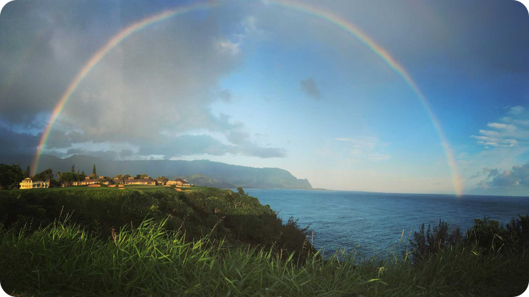
Γίνετε Ερευνητές και
Ποιητές
Επιλέξτε ένα φαινόμενο
(π.χ. ουράνιο τόξο).
Γράψτε 4 στίχους.
Εξηγήστε τη Φυσική
πίσω από αυτούς.
💡
Ξεκινήστε έτσι: «Το φως που...» ή «Στον
ουρανό σαν...»
Notes:
Τώρα η σειρά σας να δημιουργήσετε. Επιλέξτε ένα φαινόμενο, όπως το ουράνιο τόξο ή την αστραπή. (παύση) Γράψτε ένα τετράστιχο και μετά εξηγήστε τη Φυσική του. Έχετε δύο λεπτά. (σιωπηλή γραφή) Μην φοβάστε να χρησιμοποιήσετε μεταφορές!

Slide 12
⭐ Ένας όρος Φυσικής
που συνδέσατε με την
ποίηση.
Exit Ticket
⭐ Μια εικόνα που θα
θυμάστε από το μάθημα.
Notes:
Πριν φύγετε, γράψτε σε ένα χαρτάκι: Έναν επιστημονικό όρο που μάθατε σήμερα και έναν στίχο που σας έκανε εντύπωση. Παραδώστε το στην πόρτα. Καλή συνέχεια!

